Slide 1
Automatisches ausschneiden von Bildern aus Fotoalben
Mariella Dreißig, Tom Eckardt, Stefan Bergmann

Slide 2
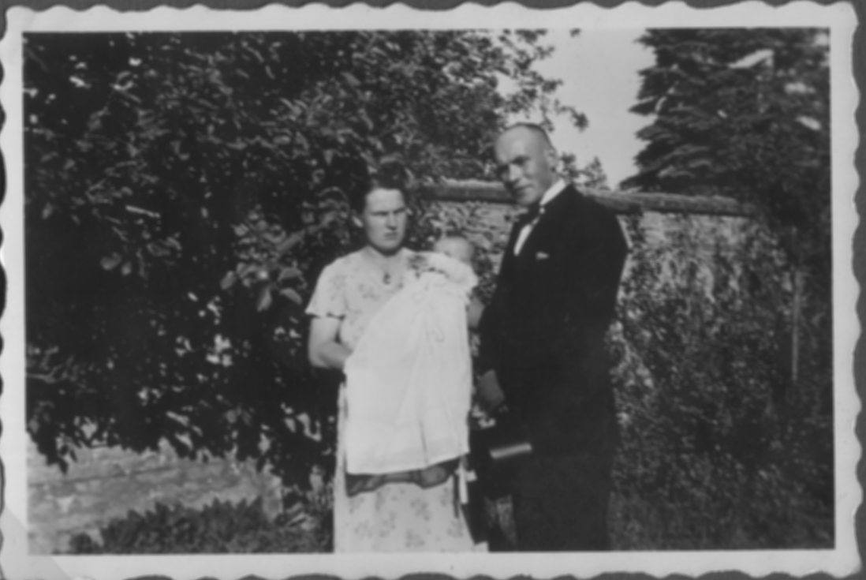
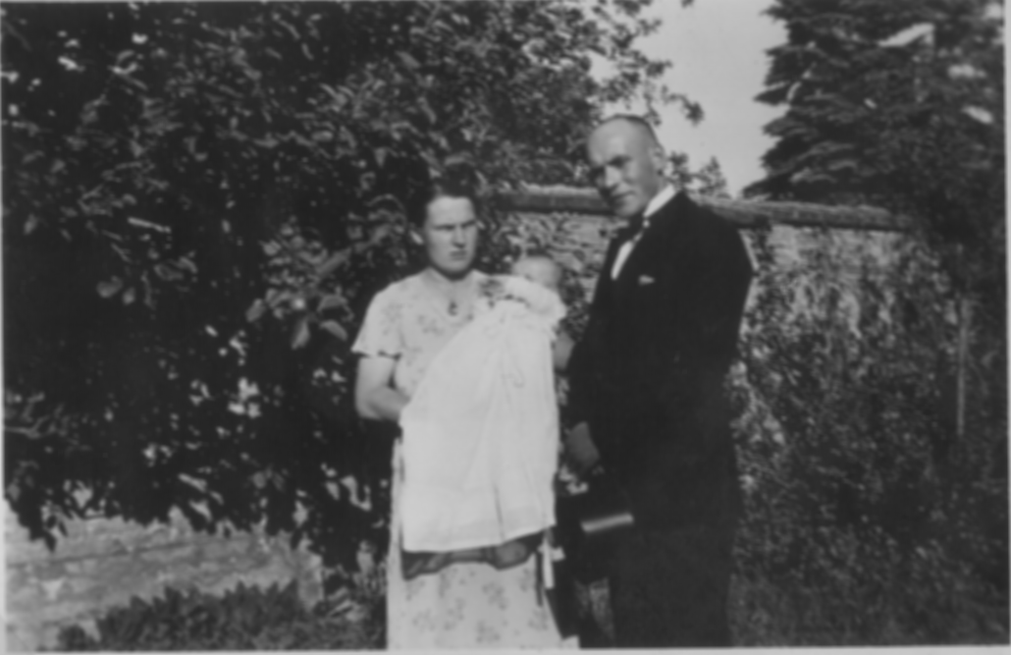
Resultate 1

Slide 3
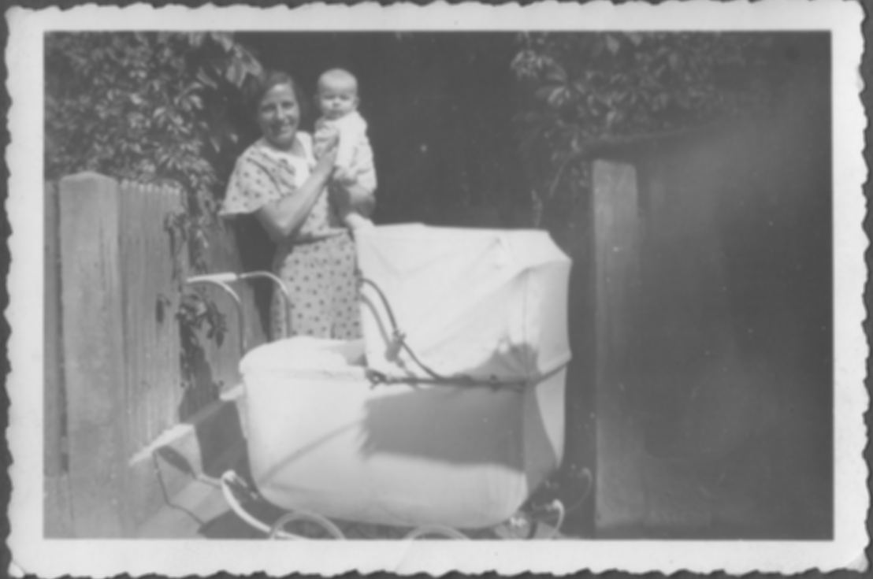
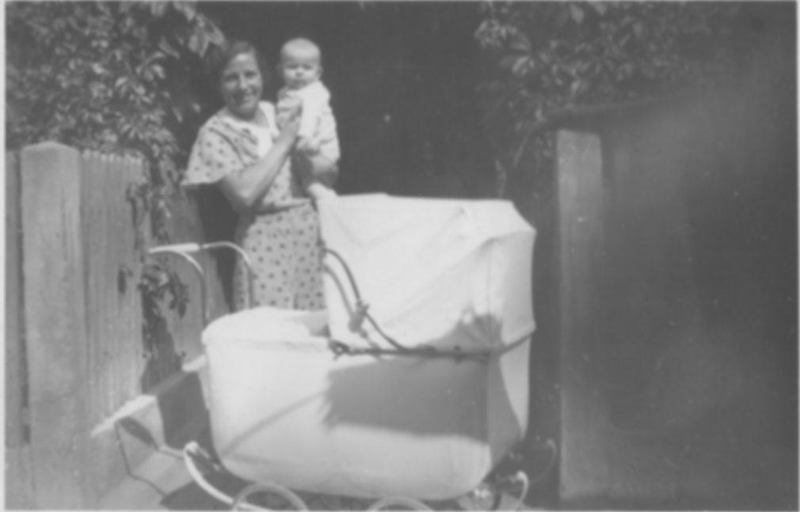
Resultate 2

Slide 4
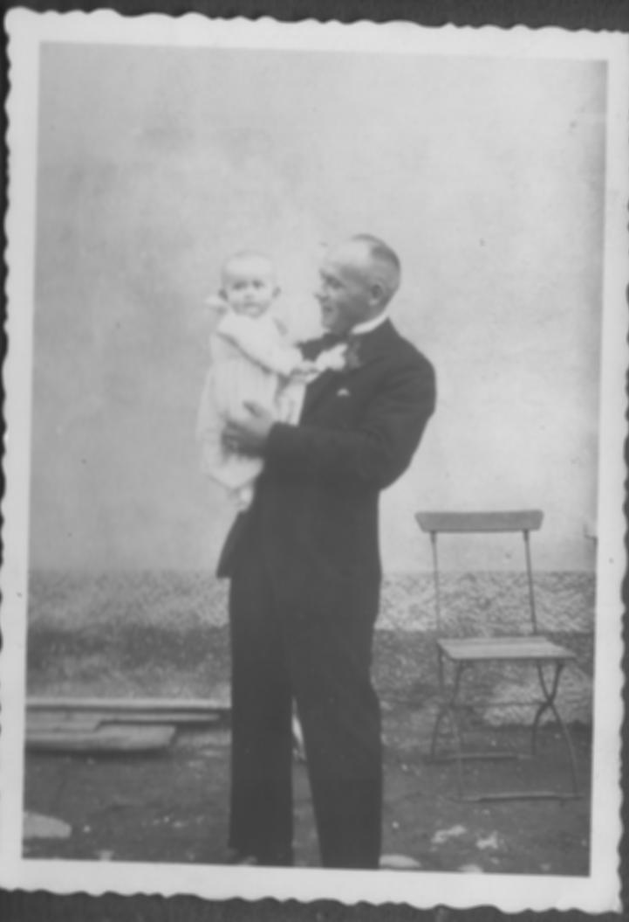
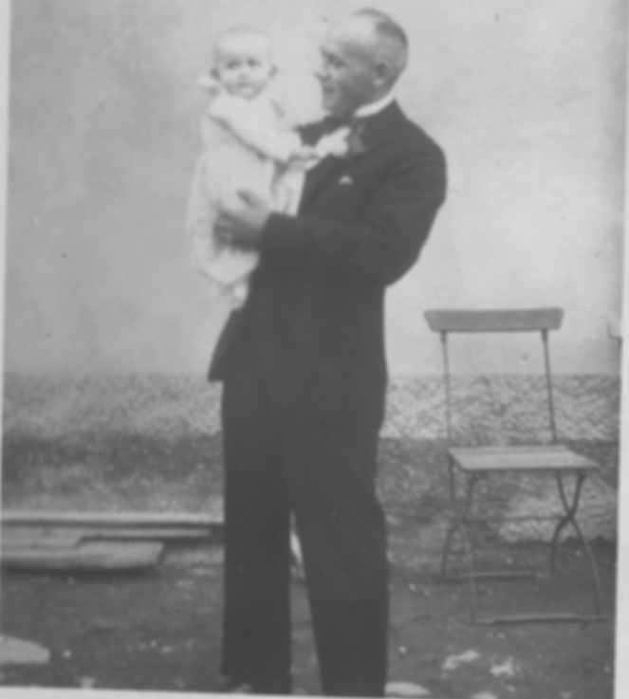
Resultate 3

Slide 5
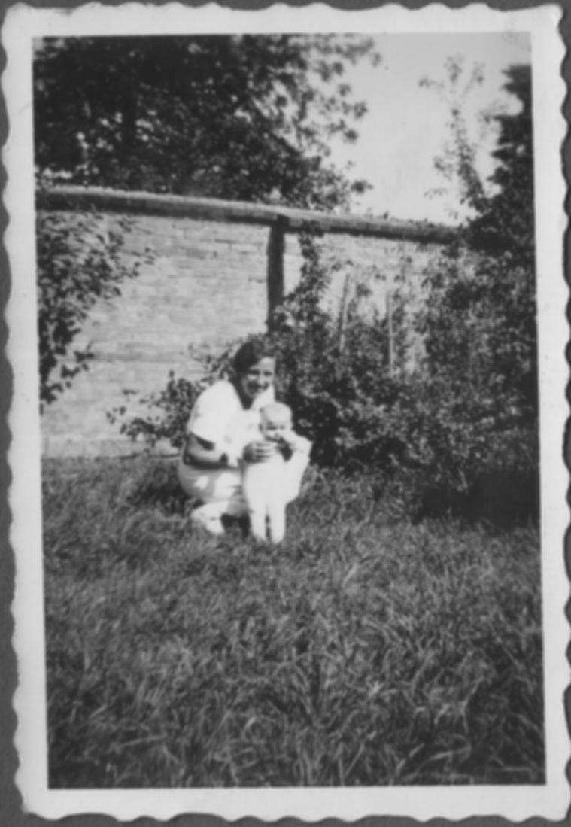
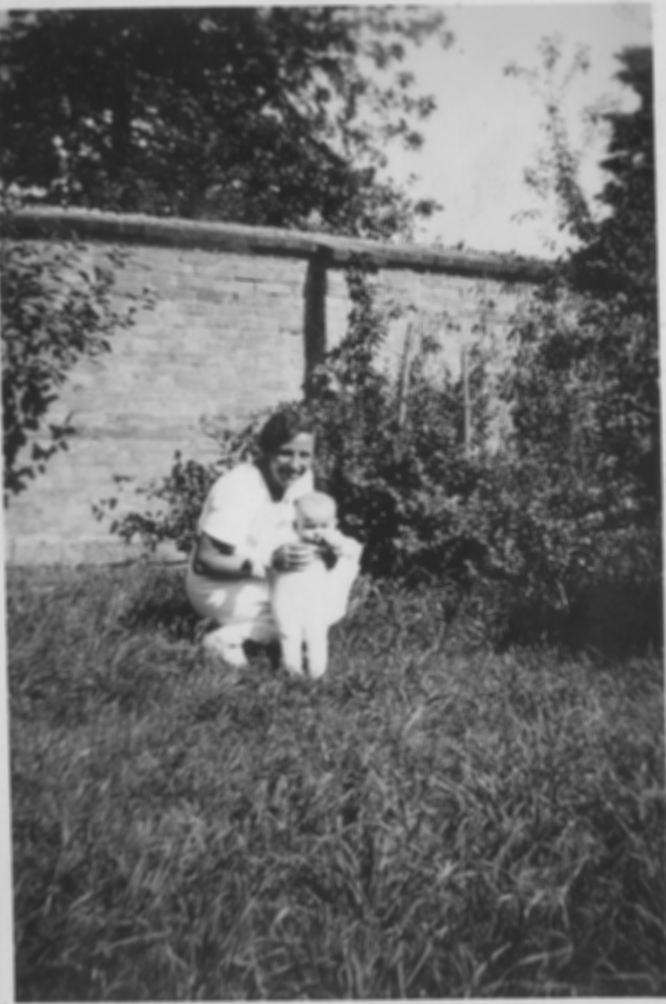
Resultate 4

Slide 6
Resultatvergleich
Vorherige Ergebnisse
Jetzige Ergebnisse
 | Size | Feature | SSIM
1 | 18.9 % | 7.7 % | 0.30
2 | 20.5 % | 17.5 % | 0.38
3 | 25.4 % | 8.2 % | 0.49
4 | 26.6 % | 37.1 % | 0.19
 | Size | Feature | SSIM
1 | 1.2 % | 3.2 % | 0.79
2 | 0.9 % | 3.7 % | 0.92
3 | 24.1 % | 30.1 % | 0.38
4 | 2.9 % | 9.4 % | 0.52

Slide 7
Vorgehen
Ausschnitte oben, unten, rechts und links
Histogramm pro Ausschnitt
Ausschnittgröße anhand des Weißanteils
Suchen einer weißen Geraden
Bild ausschneiden an dieser Geraden

Slide 8
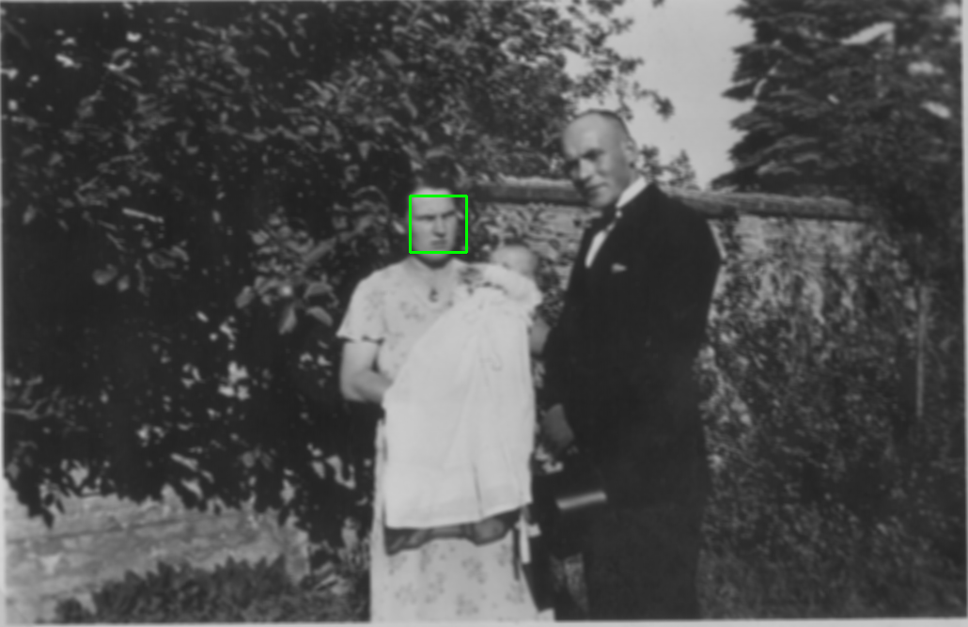
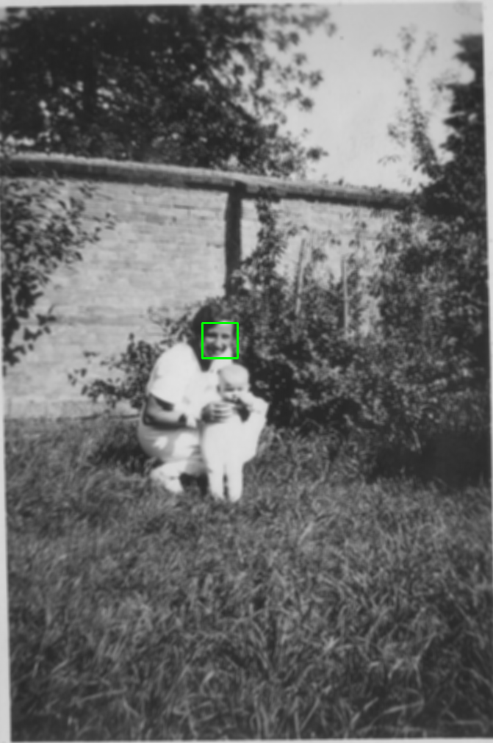
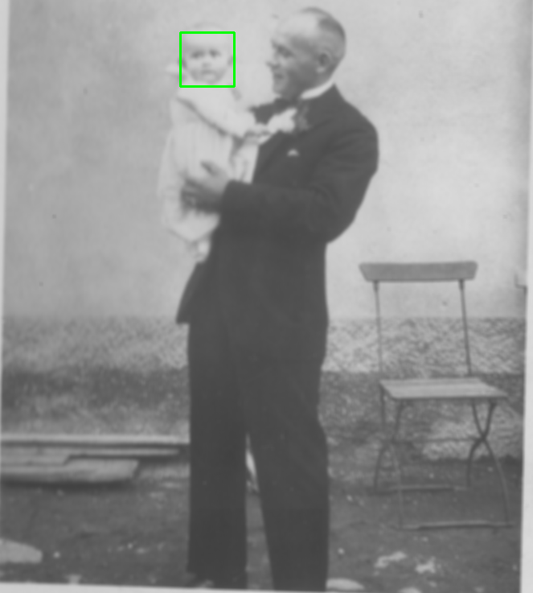
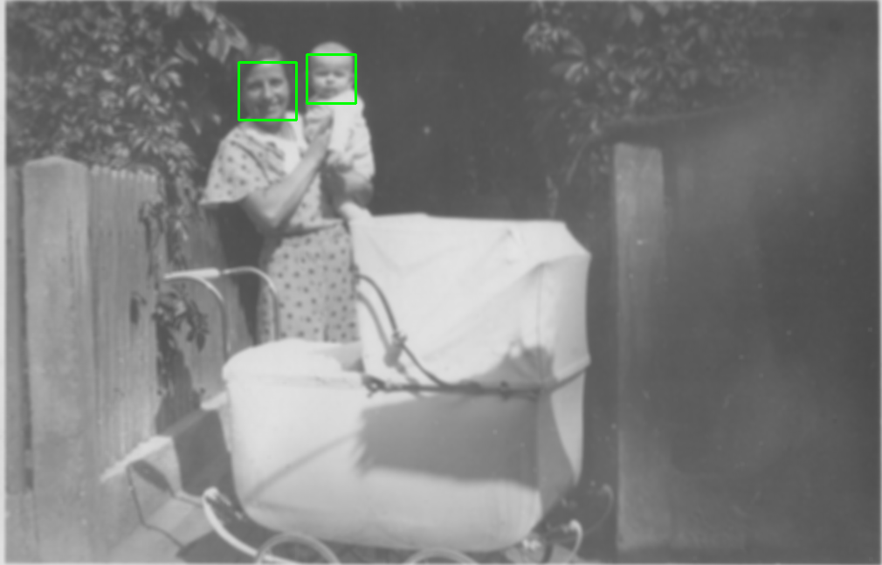
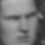
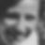
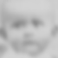

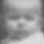
Gesichtserkennung
Frontal faces & Profiles

Slide 9
Verbleibende Schritte
Zusätzlich betrachten:
Schwarze Ränder
Ovale Bilder
Diverse Verbesserungen (Sonderfälle bearbeiten)
Programm finalisieren
Dokumentation verfassen

